Slide 1
IT 1 – Sandvika VGS
5. Mer CSS

Slide 2
Plan
CSS-selektorer
Id
Class
Pseudoselektor
Pseudoklasse
Kombinasjoner av selektorer
Mer avansert grid
Det periodiske system

Slide 3
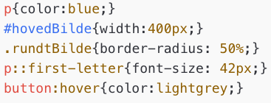
CSS-selektorer
En selektor brukes i CSS til å velge HTML-element(er)
Typer selektorer er:
HTML-tag
Id
class
Pseudoselektor
Pseudoklasse

Slide 4
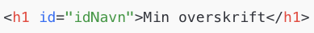
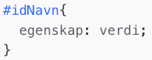
Hashtag-selektor med id
Hvis ett enkelt HTML-element skal skille seg ut på nettsiden kan vi bruke id og hashtag-selektor
Attributtet id settes på HTML-elementet som skal endres
Selektoren som finner elementet skrives med # foran
i <body>-elementet
i CSS-koden

Slide 5
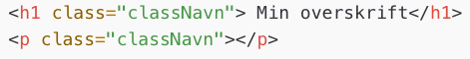
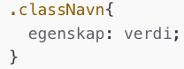
Punkt-selektorer med class
Hvis flere HTML-element skal skille seg ut på nettsiden kan vi bruke id og hashtag-selektor
Attributtet class settes på HTML-elementene som skal endres
Selektoren som finner elementene skrives med . foran
i <body>-elementet
i CSS-koden

Slide 6
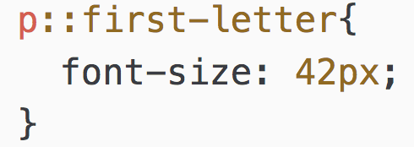
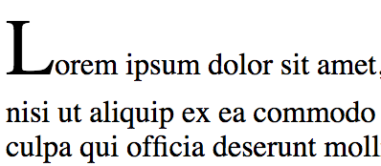
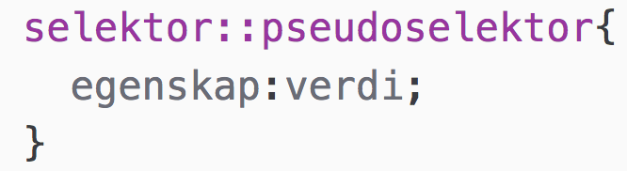
Pseudoselektorer
En pseudoselektor beskriver hvordan deler av et HTML-element skal se ut.
For eksempel første bokstaven i en tekst →
Pseudoselektoren skrives etter en selektor med
to kolon (::) i mellom →

Slide 7
Pseudoselektorer
Eksempler på pseudoselektorer (s. 55):
Pseudoselektor | Forklaring
::before | Setter inn innhold før elementet
::after | Setter inn innhold etter elementet
::first-letter | Den første bokstaven i et element
::first-line | Den første linjen i et element
::selection | Del av elementet som er markert av bruker

Slide 8
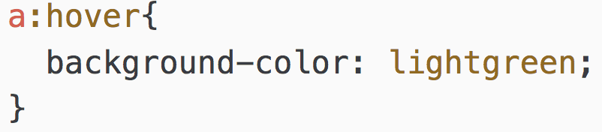
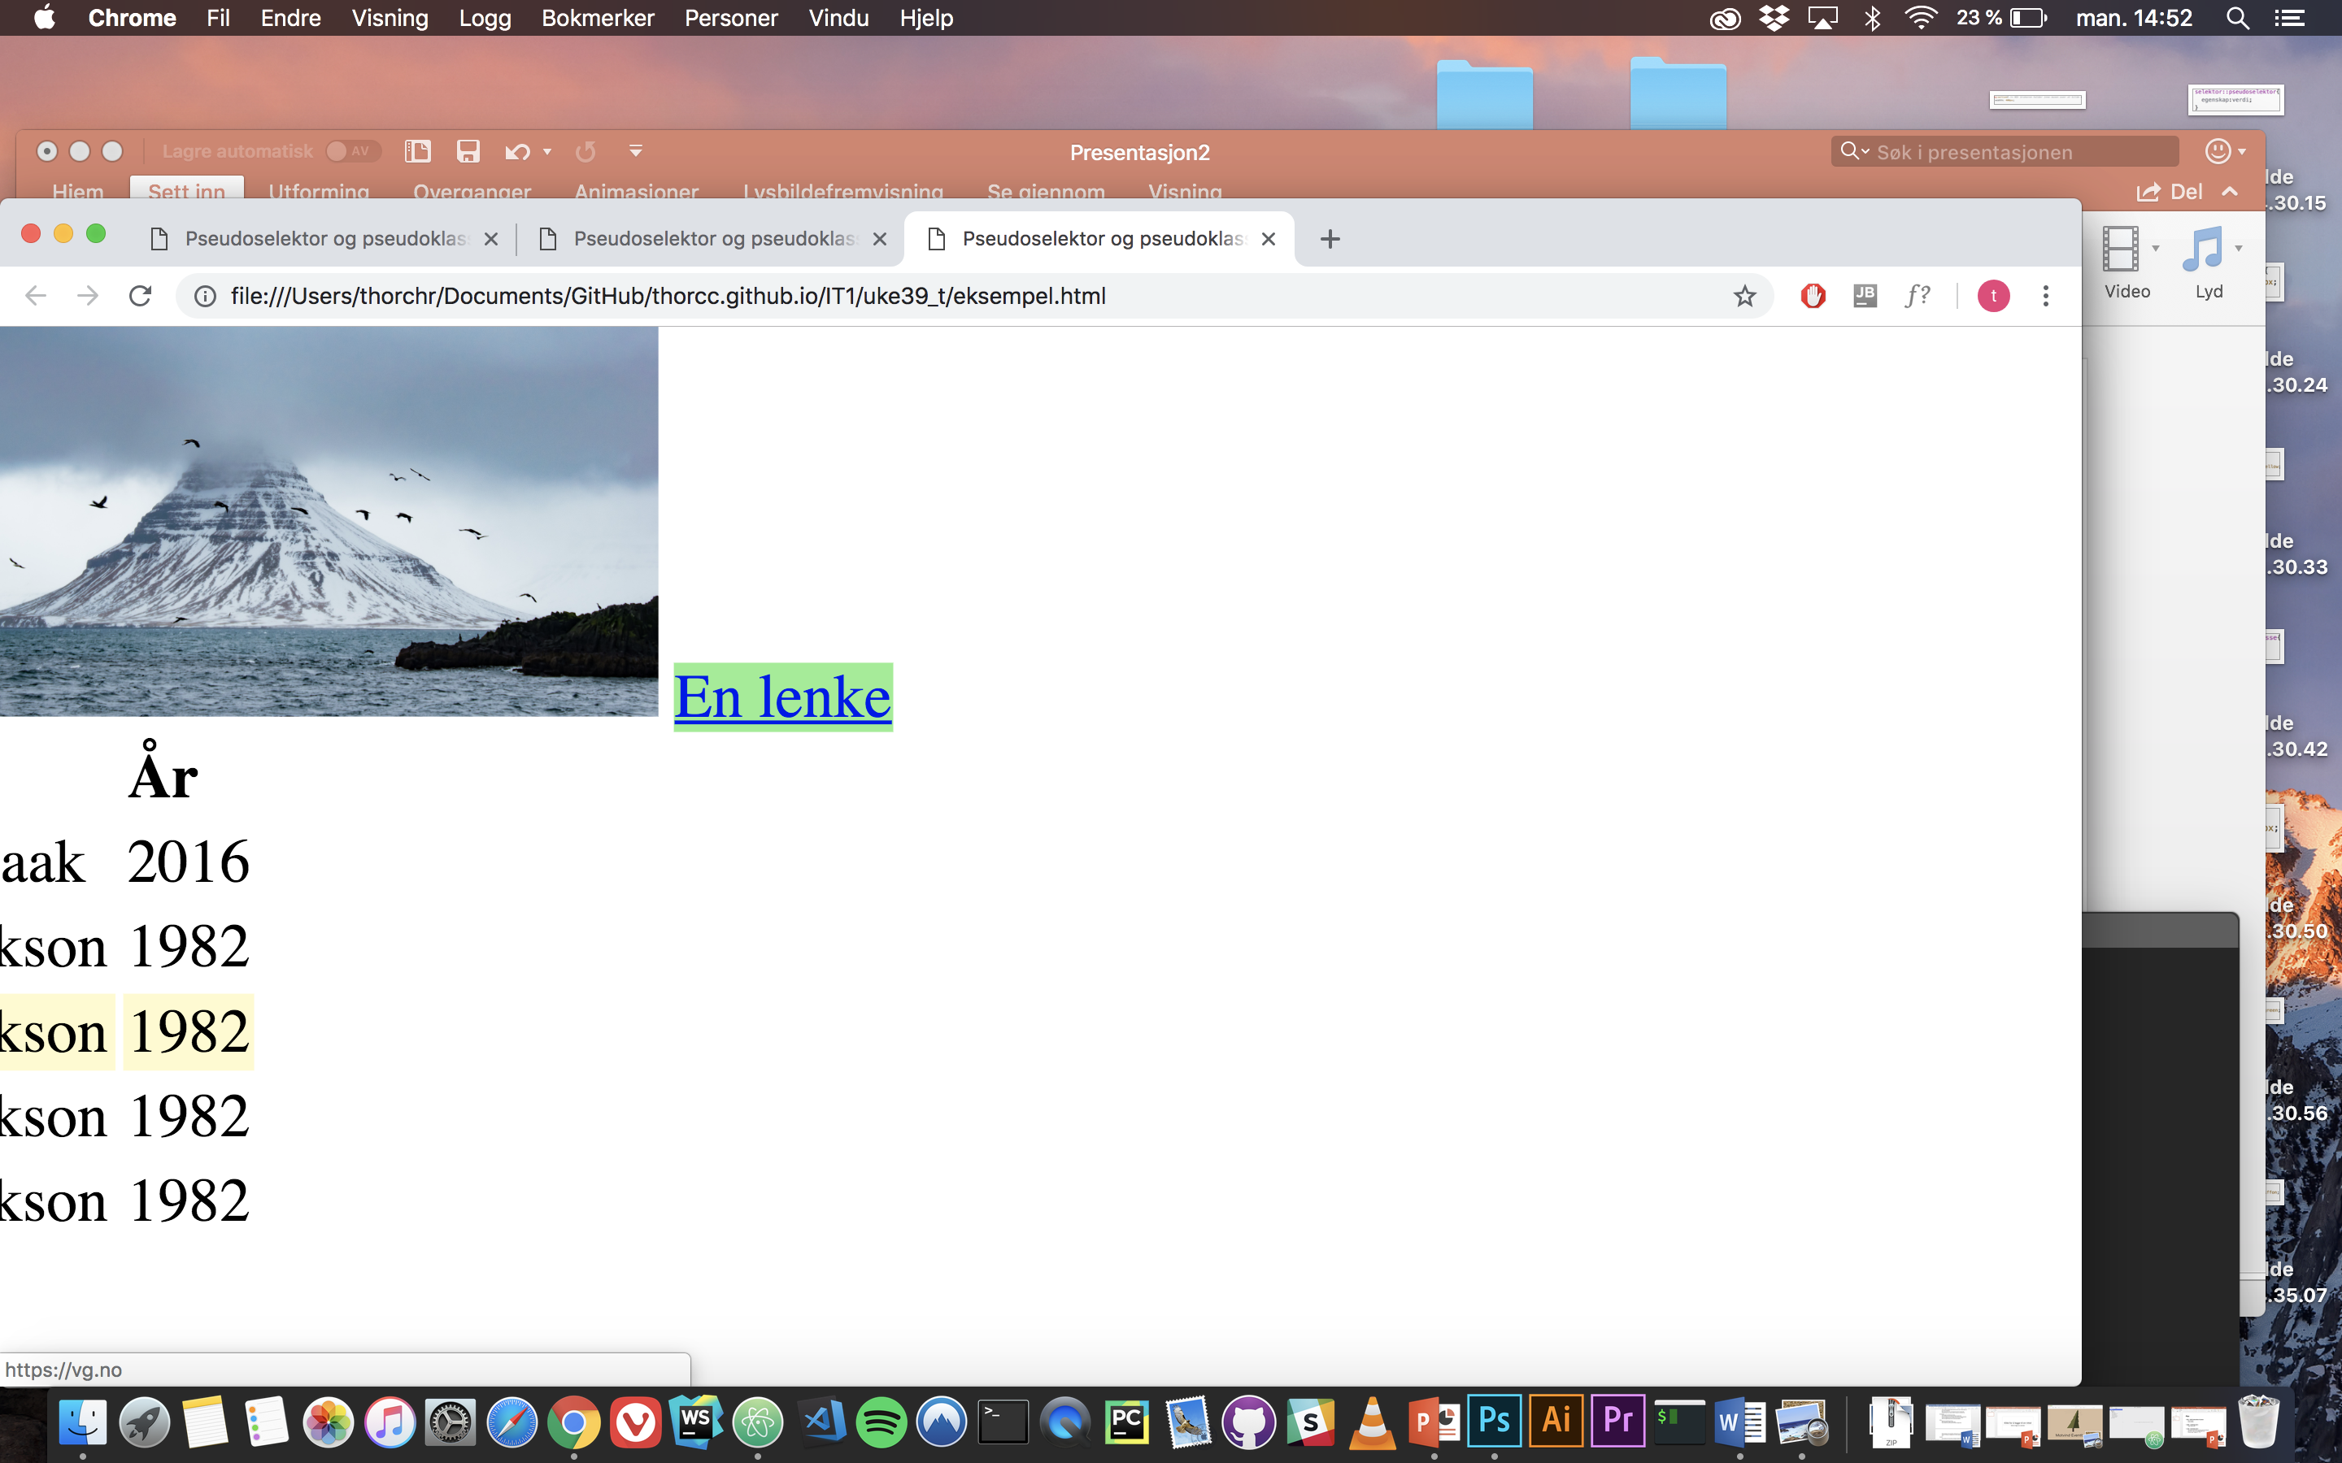
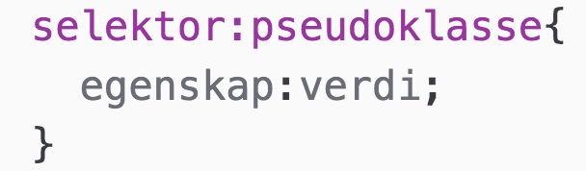
Pseudoklasse
Brukes til å bestemme utseende på HTML-elementer når de er i en bestemt tilstand.
Feks. når musepekeren holdes over et element:
Pseudoselektoren skrives etter en selektor med
ett kolon (:) i mellom →

Slide 9
Pseudoklasser
Eksempler på pseudoklasser (s. 57):
Pseudoselektor | Forklaring
:hover | Pilmarkøren føres over et element
:active | Klikk på et element
:focus | Et element er i fokus – feks. når du trykker på et input-element
:checked | En radioknapp eller flervalgsboks er valgt
:nth-child(odd) :nth-child(even) :nth-child(3n) | Velger annen hvert element (oddetall) Velger annen hvert element (partall) Velger hvert tredje element

Slide 10
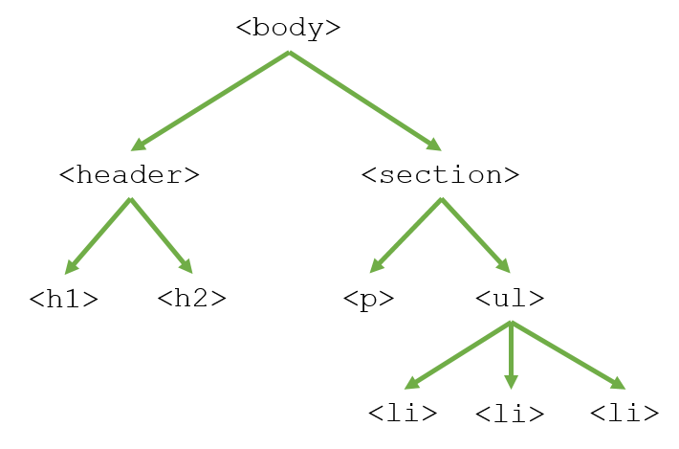
Kombinasjoner av selektorer
HTML-dokumenter er bygd opp i en tre-struktur.
For å endre utseende på spesielle deler av nettsiden kan vi bruke kombinasjoner av selektorer.

Slide 11
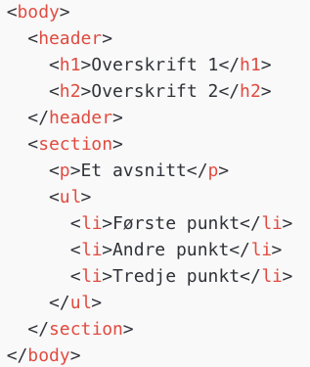
Kombinasjoner av selektorer

Slide 12
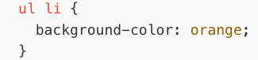
Kombinasjoner av selektorer
Eksempel
Alle li-elementer inne i ul-elementer

Slide 13
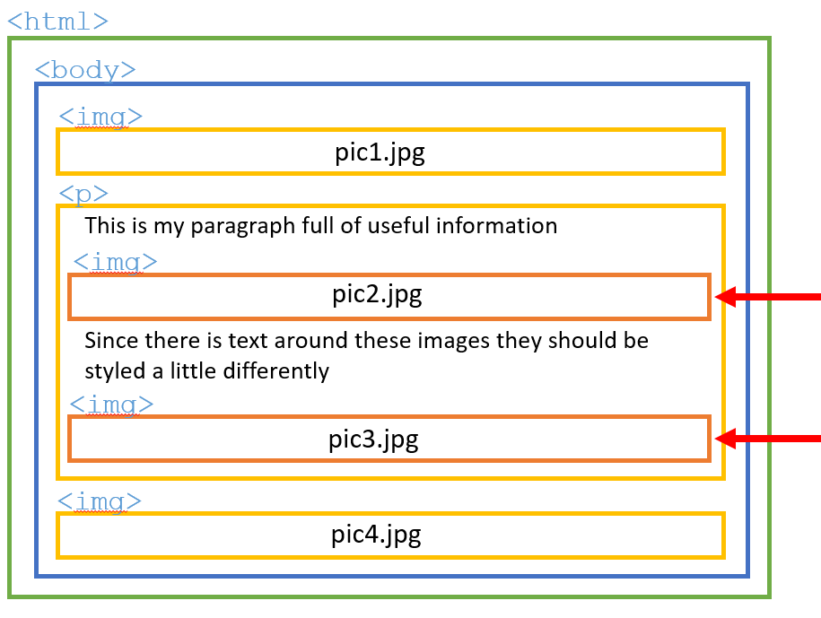
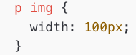
Kombinasjoner av selektorer
Alle img-elementer som ligger inne i p-elementer

Slide 14
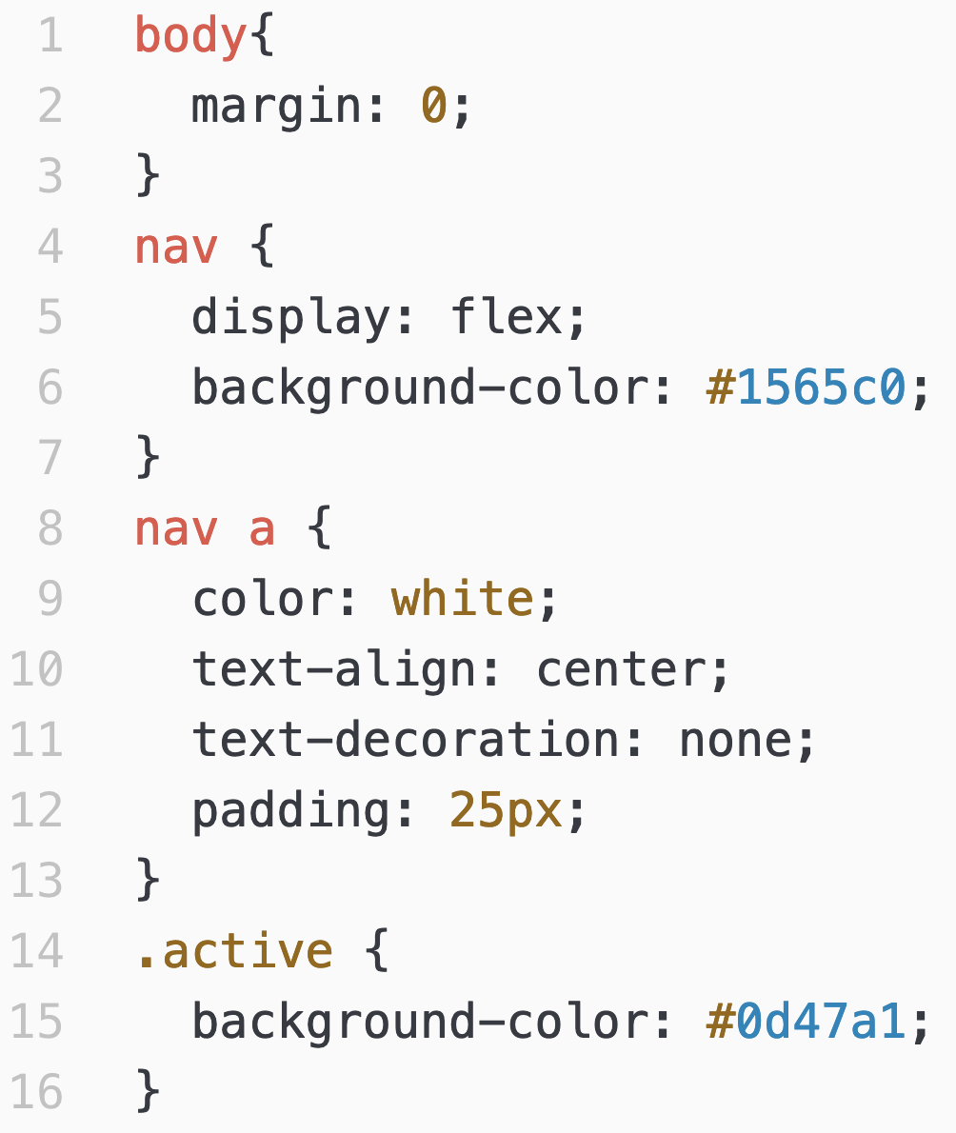
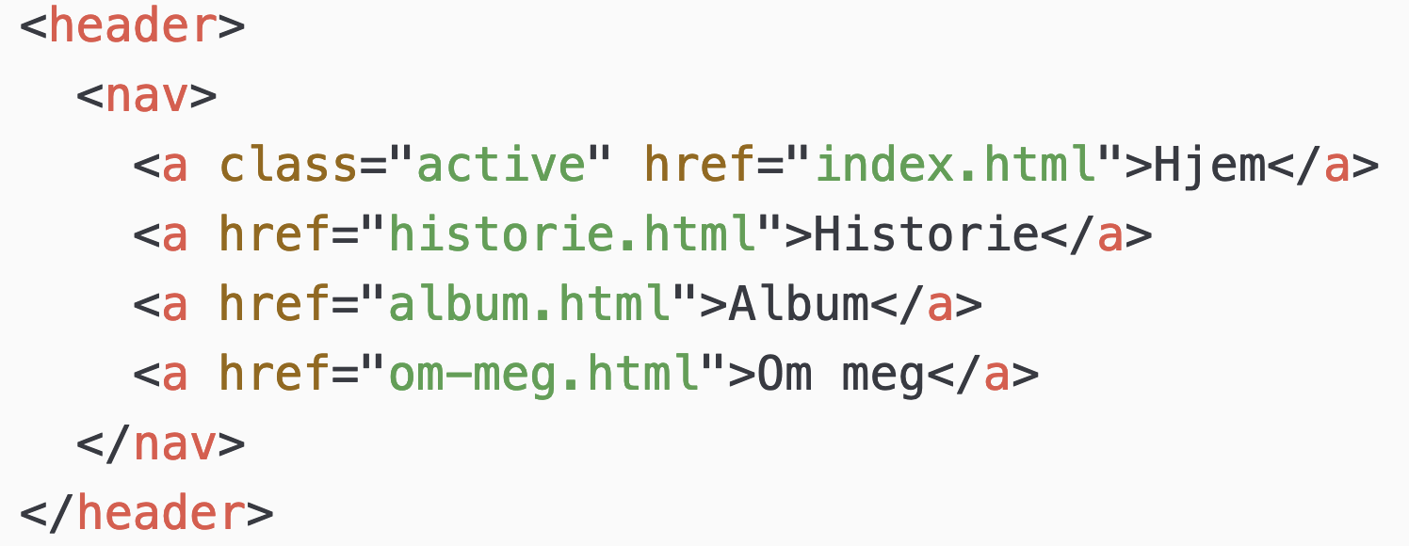
Vi lager en navigasjonsbar
En klasse «active» settes på den siden som brukeren er inne på.

Slide 15
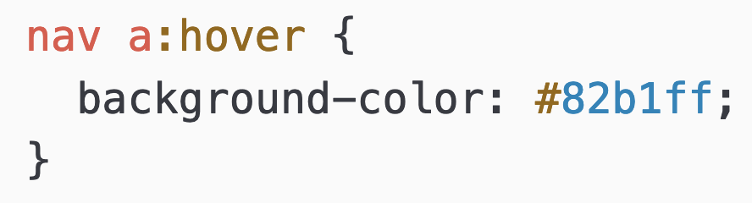
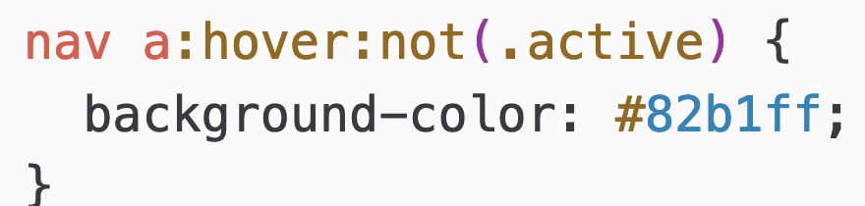
Vi lager en navigasjonsbar
Pseudoklassen :hover settes på lenkene slik at fargen på den lenken musen er over endres.
Bonus: dobbel pseudoklasse

Slide 16
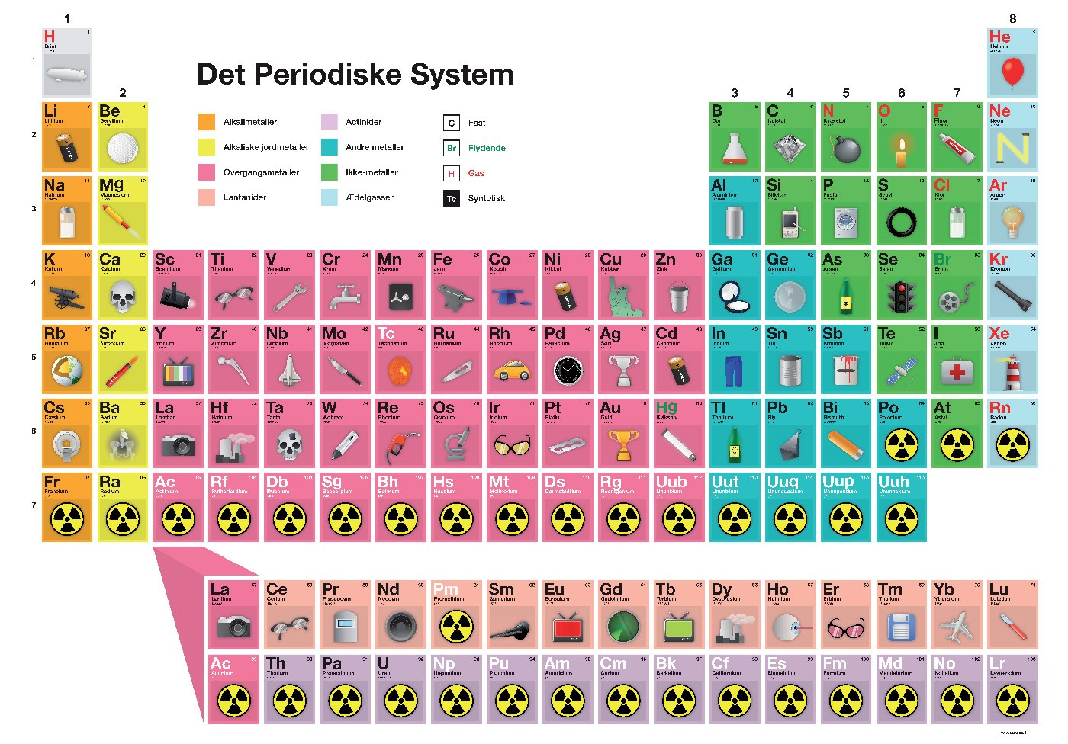
Det periodiske system 150 år
https://github.com/thorcc/thorcc.github.io/blob/master/IT1/uke43/oppgaverUke43.md

Slide 17
Det periodiske system 150 år
Finn filen systemet.html som ligger i mappen det-periodiske-system

Slide 18
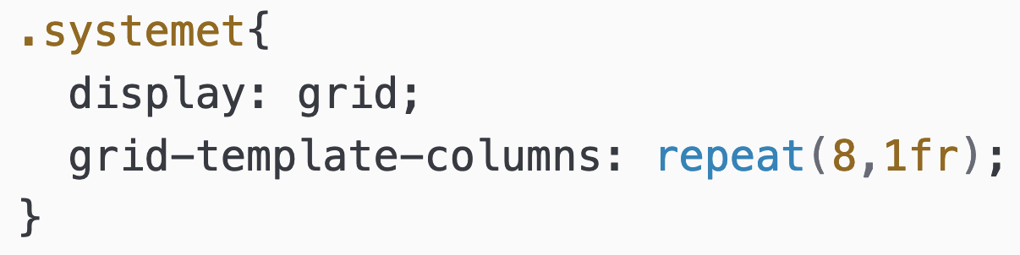
Det periodiske system 150 år
Vi setter på en grid med 8 i bredden.
Legg merke til repeat(8,1fr)
Det betyr at 1fr skal repeteres 8 ganger

Slide 19
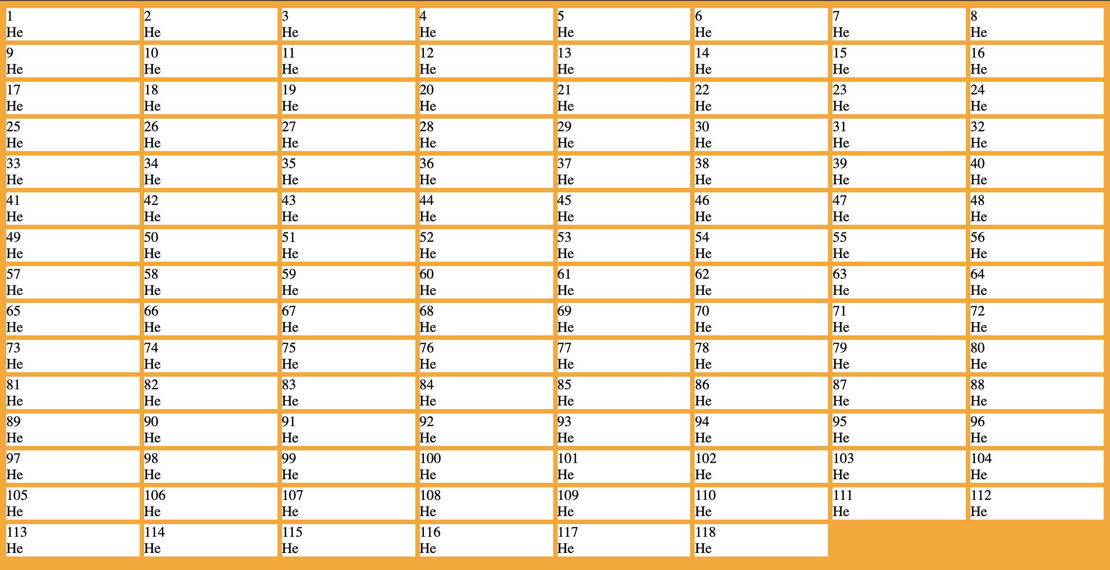
Det periodiske system 150 år

Slide 20
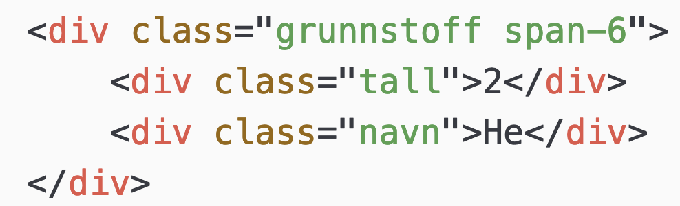
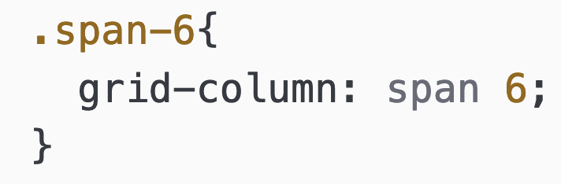
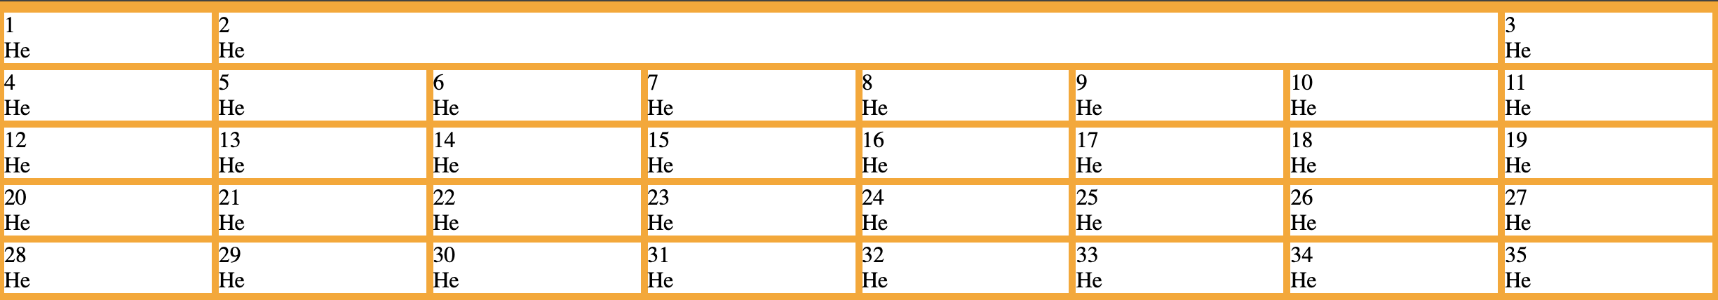
Det periodiske system 150 år
Span
grid-column: span 6;
Gjør at et grid-element går over seks kolonner.
Tallet etter span bestemmer hvor mange kolonner elementet skal gå over.

Slide 21
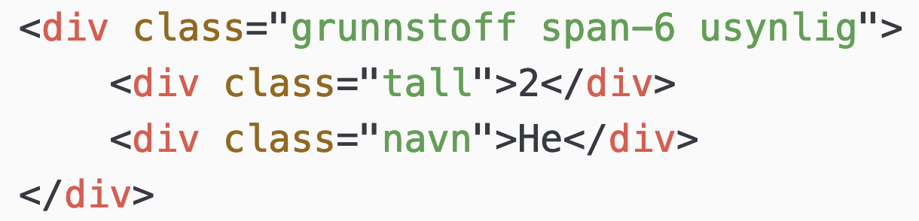
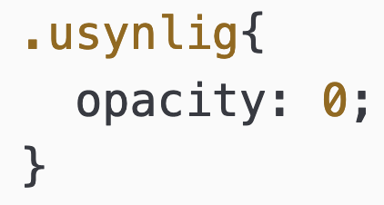
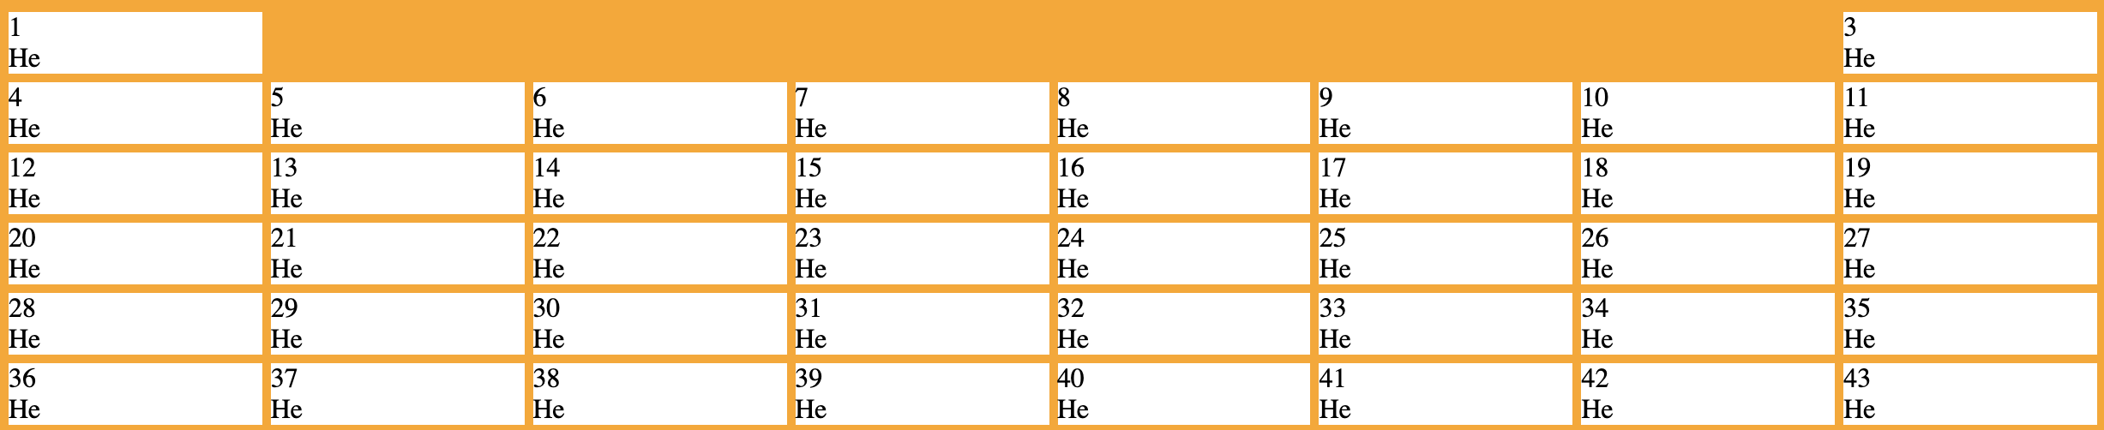
Det periodiske system 150 år
Gjøre element usynlig
Et element kan gjøres usynlig med opacity: 0;

Slide 22
Det periodiske system 150 år
Oppgave
Bruk CSS og class for å lage et fint periodisk system
Vær kreativ, del opp i forskjellige grupper som edelgasser, metaller osv. Se https://no.wikipedia.org/wiki/Periodesystemet
Tips: https://scrimba.com/p/pGQrYTk/cGP8NHv

